Slide 1
Vyhodnocení střetů zvěře s motorovými vozidly
Autor: Popper Jiří
Vedoucí práce: prof. RNDr. Šťastný Karel, CSc.

Slide 2
Cíle bakalářské práce
Zajistit a analyzovat data o střetech motorových vozidel se zvěří v období 2008-2015 na území okresu Most
Zjistit místa, kde k těmto střetům dochází nejčastěji a navrhnout preventivní opatření

Slide 3
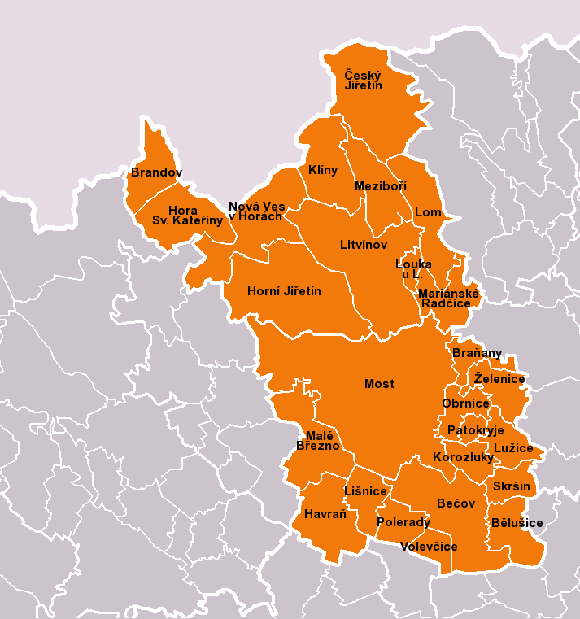
Okres Most
Kraj: Ústecký
Statutární město: Most
Rozloha: 467 km²
Počet obyvatel: 117 196
Počet obcí: 26
Lesnatost: 28%
Orná půda: 20%

Slide 4
Statistické údaje

Slide 5
Statistické údaje

Slide 6
Statistické údaje – úmrtí a zranění
okres Most | 2008 | 2009 | 2010 | 2011 | 2012 | 2013 | 2014 | 2015
Počet DN se zvěří | 58 | 31 | 37 | 48 | 71 | 69 | 64 | 87
Počet usmrcených osob | 1 | 0 | 0 | 0 | 0 | 0 | 0 | 0
Počet lehce zraněných | 2 | 2 | 0 | 0 | 0 | 2 | 1 | 3

Slide 7
Statistické údaje – hmotné škody
Hmotné škody okres Most, v tis. Kč | 2008 | 2009 | 2010 | 2011 | 2012 | 2013 | 2014 | 2015
na zvěři | 72 | 59 | 111 | 172 | 235 | 279 | 219 | 181
na majetku | 1691 | 949 | 1640 | 1378 | 1607 | 1565,3 | 1690 | 2252

Slide 8
Zjištěná riziková místa v okresu Most (14)
Silnice I/13 – Vodní nádrž Matylda, Důl ČSA, u obcí Obrnice a Želenice
Silnice I/15 – u obcí Korozluky, Sedlec, Skršín a Chrámce
Silnice I/27 – u obcí Lom, Záluží, Čepirohy, Havraň
Silnice I/28 – mezi obcemi Bělušice a Odolice
Silnice II/255 – mezi obcemi Komořany a Záluží
Silnice III/2514 – u obce Horní Jiřetín

Slide 9
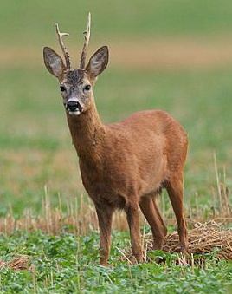
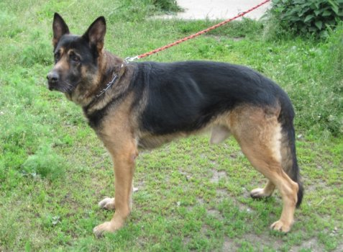
Nejohroženější druhy živočichů
V kategorii lesních živočichů:
SRNČÍ ZVĚŘ – 236 nehod
PRASE DIVOKÉ – 146
V kategorii domácích živočichů:
PES – 26 nehod
KOČKA, TUR, OVCE – 1 nehoda

Slide 10
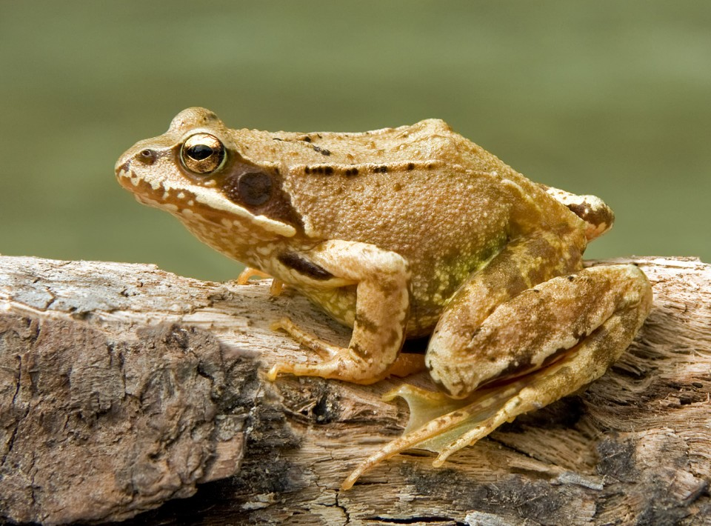
A co takhle …?

Slide 11
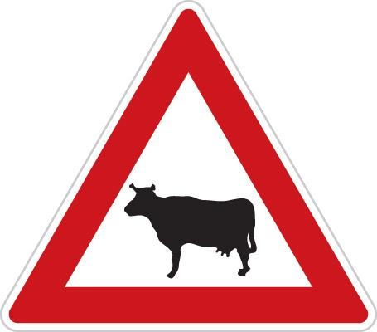
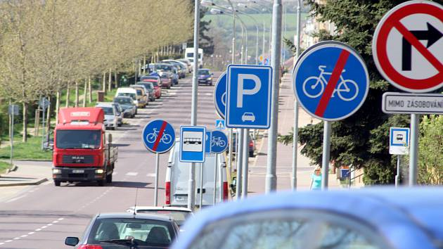
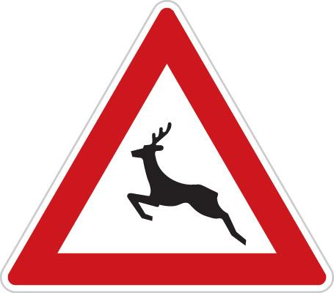
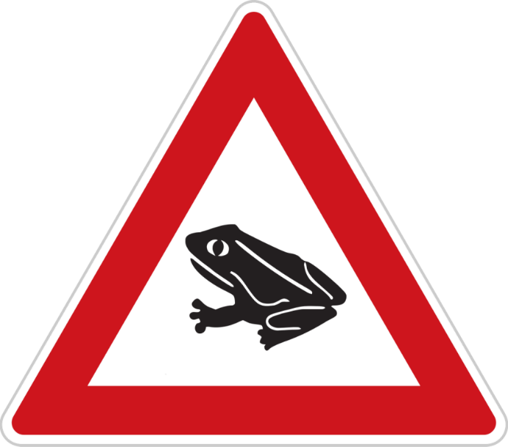
Co může za dopravní nehody?

Slide 12
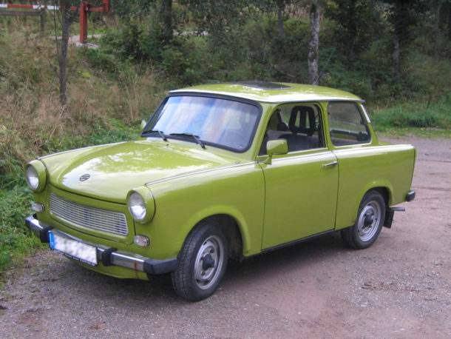
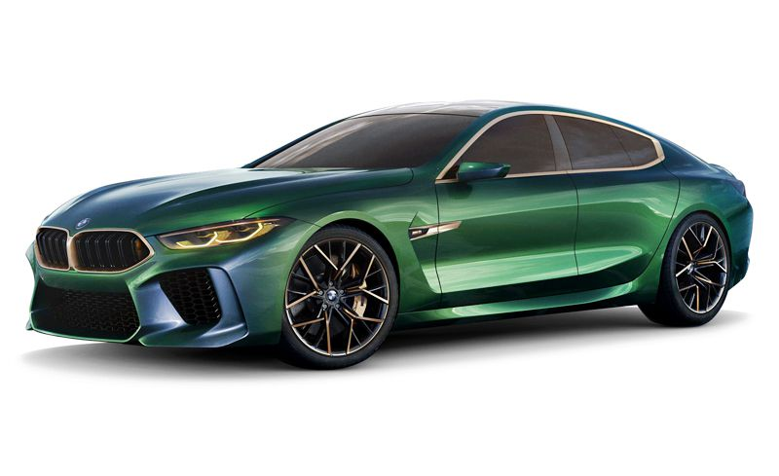
Co může za dopravní nehody?

Slide 13
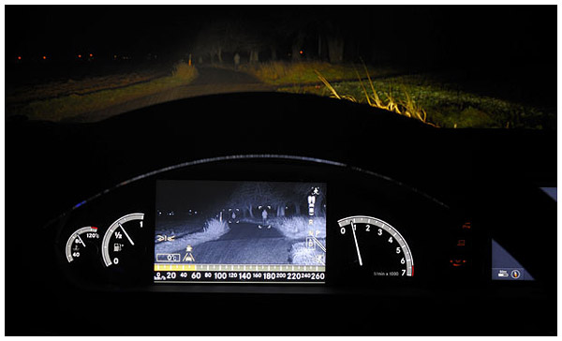
Jak snížit počet dopravních nehod?
Edukace
Zvýšit přehlednost v okolí silnic
Snížit počet dopravních značek
Technické systémy motorových
vozidel

Slide 14
Děkuji za pozornost

